Slide 1
Федеральное государственное бюджетное образовательное учреждение высшего образования «Красноярский государственный медицинский университет имени профессора В.Ф. Войно-Ясенецкого» Министерства здравоохранения Российской Федерации Фармацевтический колледж
КУРСОВАЯ РАБОТА
Тема: Учет денежных средств в аптечной организации. Приходные и расходные кассовые операции
по специальности 33.02.01 Фармация
Выполнил: Иванова Юлия Валентиновна
Красноярск 2023

Slide 2
Актуальность работы
Актуальность исследования в рамках курсовой работы «Учет наличных и безналичных денежных средств» определяется тем, что для эффективного использования денежных средств необходимо уметь грамотно вести учет наличных и безналичных денежных средств.

Slide 3
Цель работы
Целью курсовой работы является рассмотреть и изучить учет наличных и безналичных денежных средств.

Slide 4
Задачи курсовой работы
1. Изучить нормативную документацию, регламентирующую учет наличных и безналичных денежных средств в аптечной организации.
2. Рассмотреть учет наличных денежных средств предприятия, оформление и порядок их учета.
3. Рассмотреть учет безналичных денежных средств предприятия оформление и порядок их учета.
4. Выявить типичные ошибки в учете наличных и безналичных денежных средств и найти методы решения ошибок.

Slide 5
Предмет и объект исследования
Организация учета наличных и безналичных денежных средств, ведение приходных и расходных кассовых.

Slide 6
1.1 Порядок учета наличных денежных средств
Задачи учета денежных средств:
1) своевременное и правильное отражение приходных и расходных кассовых и банковских операций с денежными средствами в учетных документах;
2) обеспечение строгого контроля за наличием, движением, использованием денежных средств;
3) содействие ускорению оборота денежных ресурсов;
4) контроль за своевременными платежами по налогам;
5) соблюдение правил, регламентирующих расчетно-денежные операции.

Slide 7
1.2 Отчетность для учета движения денежных средств и первичная документация.
- Может поступать с расчетного счета, открытого в банке для выплаты пенсий, заработной платы, пособий;
- за использование коммунальных услуг, выплаты за арендуемое имущество и т.д.;
- полученная выручка за наличный расчет выручка от продажи товаров, товарно-материальных ценностей через собственные магазины;
- погашение работками организации задолженности;
- возврат неиспользованной подотчетной суммы или авансы, которые были излишне получены и т. д.
Приходный кассовый ордер (ф. № КО-1), рекомендуемый документ для оприходования поступления денежных средств в кассу.

Slide 8
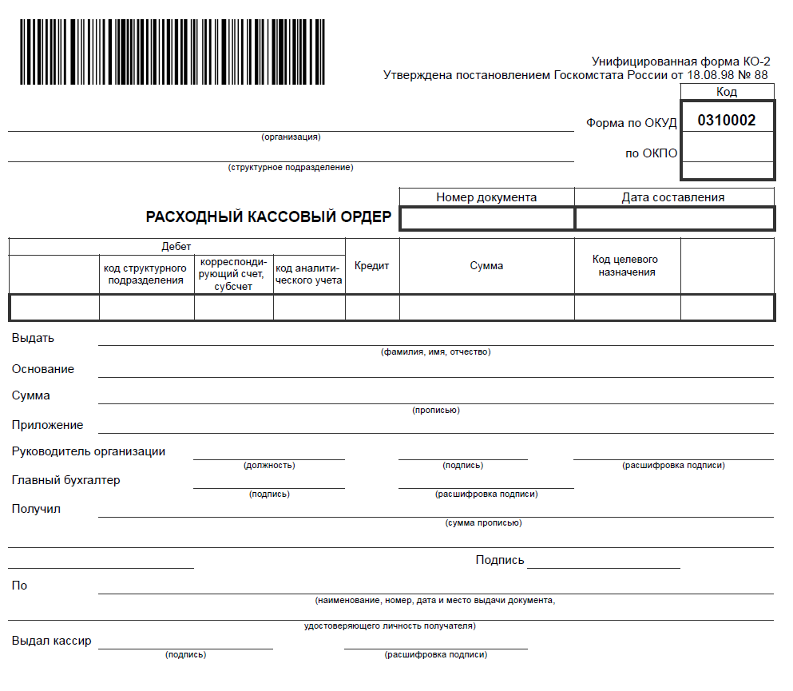
Расходный кассовый ордер выписывается в следующих случаях:
- ведомость на выдачу заработной платы, пособий и т.д. которая полностью выплачена;
- когда из кассы выдается депонированная сумма от заработной платы, а также при разовой выдаче заработной платы;
- выдача наличных денежных средств подотчетному лицу для организации командировки;
- выдача денежных средств под отчет для приобретения материально-производственных ценностей за наличный расчет;
- взнос денежных средств на расчетный счет, открытый в банке, кассиром выписывается объявление на взнос наличными;
Документом на расход денежных средств из кассы является расходный кассовый ордер (ф. № КО-2).

Slide 9
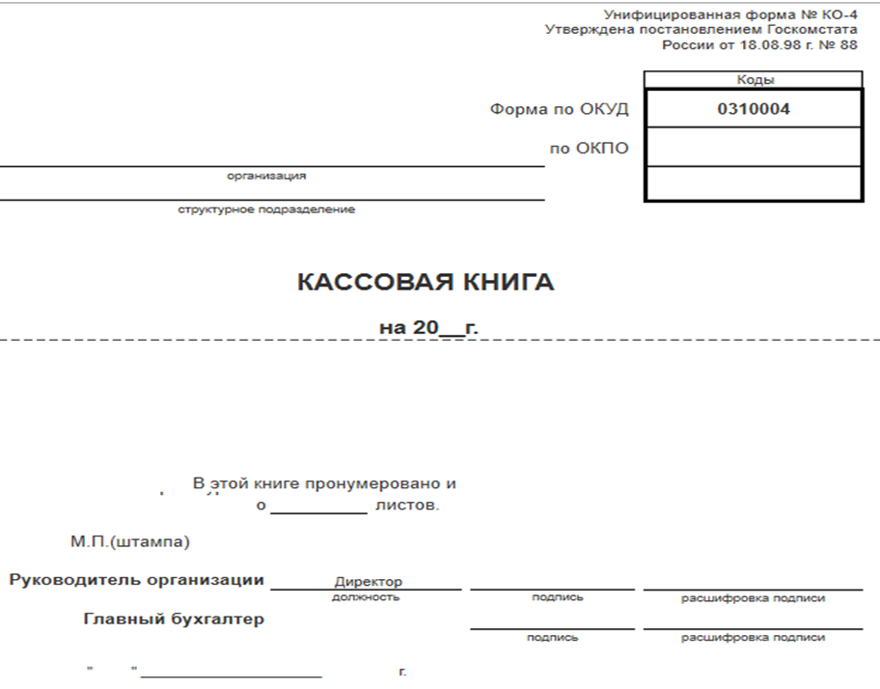
Приходные и расходные кассовые ордера обязательно должны регистрироваться в специальном документе - «журнал регистрации приходных и расходных ордеров».
Также совместно с приходными и расходными кассовыми ордерами кассиром производятся записи в кассовой книге (ф. № КО-4).

Slide 10
Для учета денежных средств, которые выдаются кассиром из кассы организации другим кассирам или доверенным лицам, которые осуществляют раздачу денежных средств, применяется книга учета выданных и принятых денег.
Книга учета выданных и принятых денег Форма № КО-5

Slide 11
1.3 Безналичные денежные расчеты
Безналичные расчеты — это расчёты (платежи), осуществляемые без использования наличных денег, посредством перечисления денежных средств по счетам в кредитных учреждениях и зачетов взаимных требований.
Безналичные платежные решения становятся все популярнее, объем наличных операций стремительно сокращается, уступая электронным платежам.

Slide 12
1.4 Применение контрольно-кассовых машин при расчете с населением
Федеральный Закон "О применении контрольно-кассовой техники при осуществлении расчетов в Российской Федерации" от 22.05.2003 N 54-ФЗ гласит:
1. При расчетах с населением, с индивидуальными предпринимателями, с юридическими лицами используют ККТ и отпечатываются кассовые чеки.
2. При осуществлении денежных расчетов можно использовать Контрольно-кассовую технику, внесенную в реестр ККТ.
3. Определен бланк строгой отчетности, который выдается покупателю в тех случаях, когда невозможно применить ККТ и напечатать покупателю чек. Порядок установление формы бланка, формы отчетности и уничтожение утверждается Постановлением Правительства.
4. Законом о ККМ впервые законодательно установлена фиксация расчетных операций на контрольной кассовой ленте и в фискальной памяти ККТ.

Slide 13
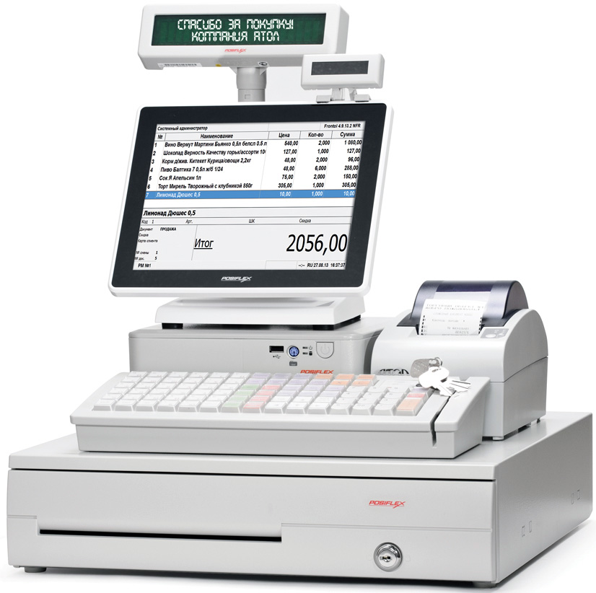
1.5 Виды контрольно-кассовых машин
Автономные контрольно-кассовые машины;
Пассивные контрольно-кассовые машины;
Активные контрольно-кассовые машины.

Slide 14
1.6 Наличные расчеты с применением контрольно-кассовых машин
Для осуществления расчетов с населением руководитель обязан оснастить аптеку контрольно-кассовыми машинами, оснащенными фискальной памятью, программно-техническими комплексами. Причем только тех моделей, которые допущены к использованию на территории РФ и внесены в государственный реестр контрольно-кассовой техники.
Каждая ККМ имеет свой:
- заводской номер, который обязательно указывается во всех документах (кассовом чеке, отчетный ведомости, паспорте, книге кассира-операциониста).
- паспорт установленной формы, в который заносятся сведения о вводе в эксплуатацию и ремонтах,
- должна быть зарегистрирована в налоговых органах, исправна, опломбирована, иметь фискальную память и эксплуатироваться в фискальном режиме.

Slide 15
На чеке должна содержаться следующая информация:
Наименование организации;
Идентификационный номер организации налогоплательщика;
Заводской номер ККМ;
Порядковый номер чека;
Дата и время покупки;
Стоимость покупки;
Признак фискального режима.
Работа аптечной организации без ККМ запрещена.

Slide 16
Типичные ошибки по учету наличных и безналичных денежных средств и рекомендации по их устранению:
1. Ошибки при установлении лимита остатка наличных средств:
- не установление лимита остатка наличных денег;
- завышение лимита;
- занижение лимита.
2. Неоприходование или неполное оприходование денежной наличности.
3. Осуществление расчетов наличными денежными средствами с другими организациями. Расчеты наличными денежными средствами между организациями не запрещены, но ограничены суммой в 100 000 руб.
4. Нарушения в обеспечении сохранности денежных средств.
5. Нарушения ведения кассовых операций.

Slide 17
Основные ошибки по учету безналичных денежных средств:
1. Неправильное указание номера счета при занесение платежных документов в базу.
2. Неверно указанный КБК при уплате налогов.
3. Неполное, несвоевременное и неправильное отражение в учетных регистрах текущих операций по поступлению и выбытию денежных средств.
4. Неправильное и несвоевременное проведение операций по счетам в банках и отражение их результатов в учете.

Slide 18
Заключение
В результате выполненной курсовой работы на тему «Учет наличных и безналичных денежных средств», можно сделать выводы:
1) Нормативная документация, регламентирующая учет наличных и безналичных денежных средств в аптечной организации, постоянно усовершенствуется и обновляется.
2) Оформление и порядок их учета требуют знание нормативных документов, а также хорошей памяти и внимательности.
3) Оформление и порядок их учета, требует не только знания нормативных документов и внимательности, но и знания программ, которые непосредственно связаны с безналичными денежными средствами.
4) Ошибки в учете наличных и безналичных денежных средств - связаны в основном с программным обеспечением (программы то зависают, то вообще не работают).

Slide 19
Для того что бы денежные средства использовались эффективно необходимо:
- верно вести учет движение денежных средств, это требует обширных знаний законов, которые постоянно меняются;
- уметь планировать поступления денежных средств;
- устойчивое финансовое состояние и желаемая эффективность в хозяйственной деятельности, это будет достигнуто при согласованном контроле за прибылью денежных средств и оборотного капитала.

Slide 20
«Спасибо за внимание»

